Slide 1
آدابُ النُّوم والاستِيقاظ
التربية الإسلامية الصف الثاني الابتدائي

Slide 2
أرتب الكلمات التالية للحصول على عبارة مفيدة:
آداب
النَّوم
والاستيقاظ
آداب النوم والاستيقاظ

Slide 3
أتعلم اليوم
الآداب التي يجب مراعاتها عند النوم والاستيقاظ.
وزارة التربية والتعليم – 2020م

Slide 4
سعيدٌ طالبٌ في الصفِّ الثاني الابتدائي، مجتهدٌ في دروسه، مُحافظٌ على أداء واجباته المدرسيَّة والأُسريَّة.
ذاتَ ليلةٍ عادَ سعيدٌ من المَسْجِد بعد أن أدَّى صلاةَ العِشَاء، وجَلَسَ يتناولُ طعامَ العَشَاءِ معَ أُسرته.
وزارة التربية والتعليم – 2020م

Slide 5
وبعدَ أن أنهى طعامَهُ غَسَلَ يَدَيْه.
وقبَّل أباهُ وأُمَّهُ واستأذنهما أن يذهبَ لينام.
وزارة التربية والتعليم – 2020م

Slide 6
طلبَ إليه أخوهُ الصغيرُ راشد أن يقُصَّ عليهِ قِصَّة.
وافقَ سعيدٌ وأمسكَ يد أخيه وتوجَّها إلى غُرْفة النُّوم، وعندما دخلا الغُرْفة توجَّهَ سعيدٌ إلى دَورة المياه وأخذَ يتوضَّأُ.
وزارة التربية والتعليم – 2020م

Slide 7
فسألهُ أخوهُ: لقد صلَّيتَ يا سعيدُ، فلماذا تتوضَّأُ مرَّةً أخرى؟
قال سعيد: يا راشد، لقد تعلَّمنا في المدرسة أنَّ للنُّوم آدابًا أوصانا بها النبيُّ صَلَّى الله عليهِ وسلَّم.
راشد: وما هذه الآداب؟
سعيد: إذا أرادَ المسلمُ النُّومَ، فإنَّهُ:
وزارة التربية والتعليم – 2020م

Slide 8
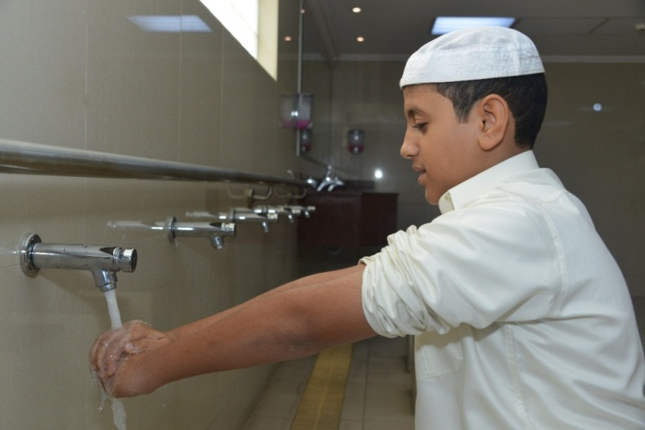
آدابُ النُّوم والاستِيقاظ
1- يتوضَّأ
2- يُنَظّف أسنانه
وزارة التربية والتعليم – 2020م

Slide 9
آدابُ النُّوم والاستِيقاظ
3- ينام على جنبه الأيمن
4- يقرأ سورة الإخلاص والمُعوَّذتين
5- يدعو فيقول: «باسْمِكَ اللهمَّ أحيا وأموت»
6- إذا استيقَظَ من النُّوم قال:
«الحَمْدُ لله الذي أحيانا بَعْدَ ما أماتنا وإليهِ النُّشور»
وزارة التربية والتعليم – 2020م

Slide 10
نشاط 1: أضع علامة (✓) أمام العبارة الصحيحة وعلامة (✗) أمام العبارة غير الصحيحة فيما يأتي:
✓
أتوضأ قبل النوم.
✗
أنامُ على جنبي الأيسر.
أقرأ سُورة الفلق قبل النَّوم.
✓
✗
أستيقظُ من نومي متأخرًا.
وزارة التربية والتعليم – 2020م

Slide 11
نشاط 2: أذكرُ دُعائَيَّ النوم والاستيقاظ:
- دُعاء النَّوْم :
--------------------------------------
«باسْمِكَ اللهمَّ أحيا وأموت»
- دُعاء الاستيقاظ:
----------------------------------
«الحَمْدُ لله الذي أحيانا بَعْدَ ما أماتنا وإليهِ النُّشور»
وزارة التربية والتعليم – 2020م

Slide 12
انتهى الدرس

